Slide 1
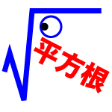
本時の目標
根号と平方根の意味を理解し、平方根を根号を使って表すことができる。

Slide 2
面積が１㎝²、４㎝ ² 、９㎝ ² 、１６㎝ ²になる正方形をかいてみよう
１
１²＝ １
2²＝ ４
3²＝９
２
３
４²＝ １６
２乗してaになる数
aの平方根
↓
x²＝ａのｘのこと
４

Slide 3
平 方 根
２乗して１になる数 １の平方根
１の平方根は１、－１
２乗して４になる数 ４の平方根
４の平方根は２、－２
２乗して９になる数 ９の平方根
９の平方根は３、－３
２乗して８１になる数 ８１の平方根
８１の平方根は９、－９
正の数ａの平方根は正の数と負の数
2つあって、その絶対値は等しい
$\frac{４}{９}$の平方根は？
0.16の平方根は？

Slide 4
面積が１㎝²、４㎝ ² 、９㎝ ² 、１６㎝ ²になる正方形をかいてみよう
１
１
４
９
２
３
１６
面積が２㎝²、５㎝ ²になる場合
４
？
？

Slide 5
2乗して2，5になる数
ｘ
ｘ
ｘ²＝ ２
ｘ²＝ ５
ｘ
ｘ
ｘ＝1.414213…
ｘ＝2.236067…
この数を$\sqrt{}(根号)を使って\sqrt{２}、 \sqrt{５}と表$し、ルート２、ルート５と読む。
$一般に、正の数aの平方根は\sqrt{a}、 −\sqrt{a}と$表す。

Slide 6
$一般に、正の数aの平方根は\sqrt{a}、 −\sqrt{a}と$表す。
平方根
$$\sqrt{３}$$
$$−\sqrt{３}$$
$（\sqrt{３}）2$＝
３
３
３
（$−\sqrt{３}）2＝$
２乗
問1 次の数の平方根を$\sqrt{}を使って表せ。$
（1） ７ （２） 0.3 （３） $\frac{３}{５}$
問2
（1） $（\sqrt{５}）2$の値をいいなさい
（2） （$−\sqrt{５}）2$の値をいいなさい

Slide 7
$$\sqrt{a2}、 −\sqrt{a2}$$
平方根
$$\sqrt{３}$$
$$−\sqrt{３}$$
３
２乗
平方根
$$\sqrt{16}$$
$$−\sqrt{16}$$
$$\sqrt{42}$$
$$−\sqrt{42}$$
４
$−$４
＝
＝
16
＝
＝
２乗
問1 次の数の平方根を$\sqrt{}を使わないで表せ。$
（1） $\sqrt{49}$ （２） －$\sqrt{64}$ （３） ―$\sqrt{\frac{9}{16}}$

Slide 8
$\sqrt{a}、 −\sqrt{a}$ → ± $\sqrt{a}$
平方根
$$\sqrt{３}$$
$$−\sqrt{３}$$
３
±$\sqrt{３}$
２乗
平方根
４
$−$４
16
±４
２乗
問５ 次の数の平方根を$±を使って表せ。$
（１） ５ （２） $0.09$ （３） $\frac{２}{７}$ （４） $\frac{１６}{８１}$

Slide 9
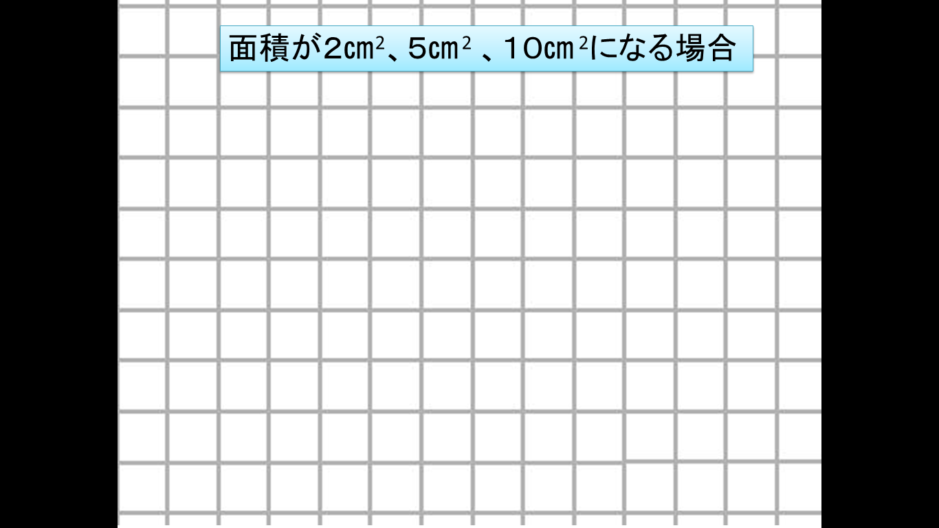

Slide 10
板 書
平方根

